Slide 1
VIABILIDADE TÉCNICA DA IMPLANTAÇÃO DE UM SISTEMA BIODIGESTOR DE RESÍDUOS PROVENIENTES DA ATIVIDADE PECUÁRIA: ESTUDO APLICADO A UMA FAZENDA DE BOVINOCULTURA
Rodrigo Martins Souza e Silva
Tatyane Souza Nunes Rodrigues

Slide 2
Espécie trazida pelos portugueses na colonização do país;
Grande participação no comércio mundial de exportação; e
Grande potencial de degradação ambiental.
Bovinocultura no Brasil:

Slide 3
Avaliar a viabilidade técnica da implantação de um sistema biodigestor de resíduos provenientes da atividade pecuária para geração de energia elétrica em uma propriedade rural situada no município de Tiros, Minas Gerais.
Objetivo Geral

Slide 4
Objetivos específicos
Estimar o potencial de produção de biogás da unidade estudada;
Avaliar a redução, por meio de tratamentos anaeróbicos, da emissão de gases produzidos pelos dejetos bovinos da unidade de estudo;
Estimar o potencial de produção de energia elétrica da combustão do biogás;
Estimar o ganho econômico com a comercialização do excedente elétrico.
1
2
3
4

Slide 5
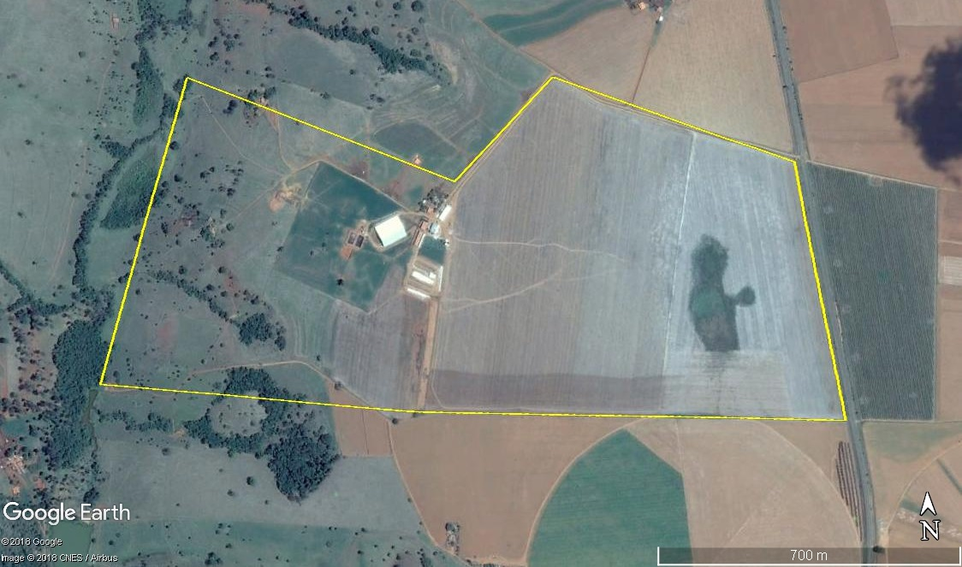
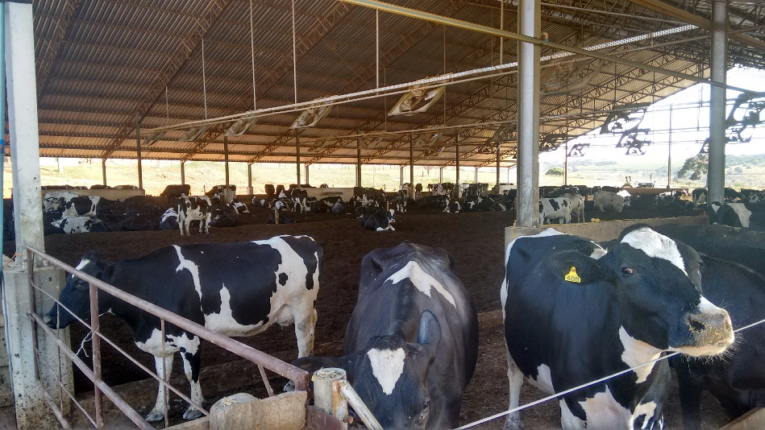
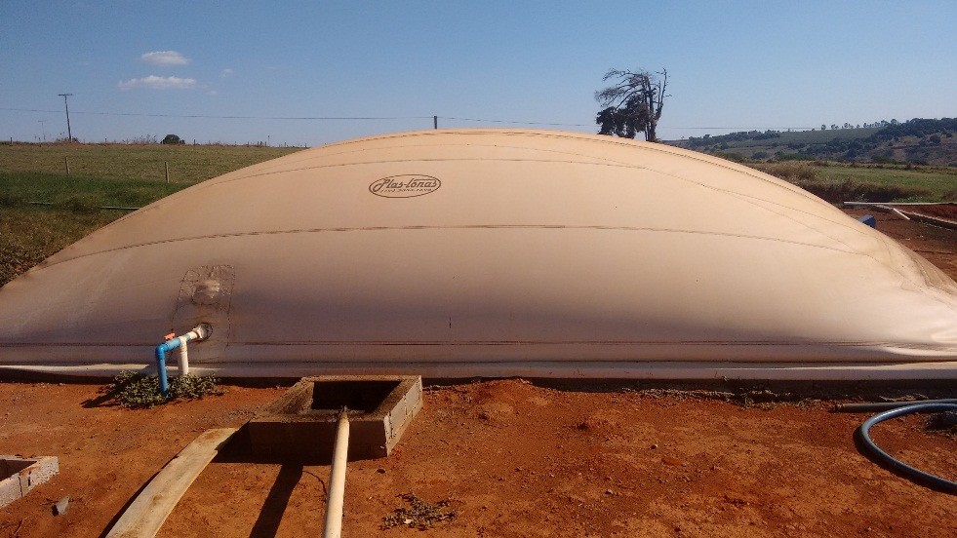
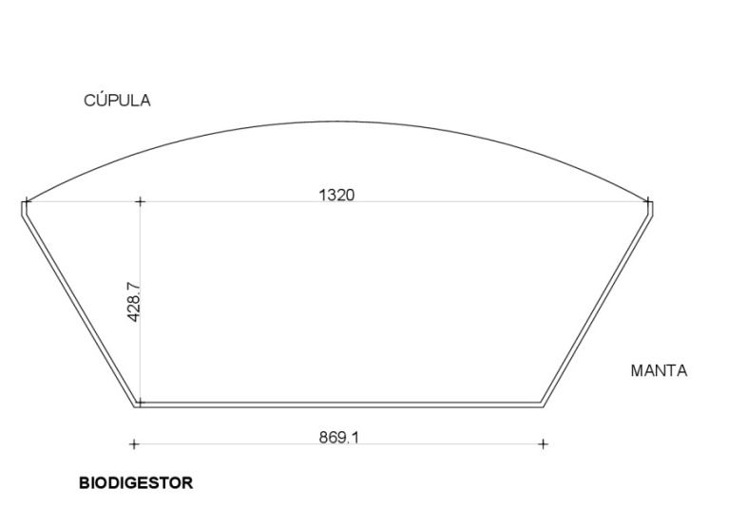
Fazenda Olhos d’Água

Slide 6
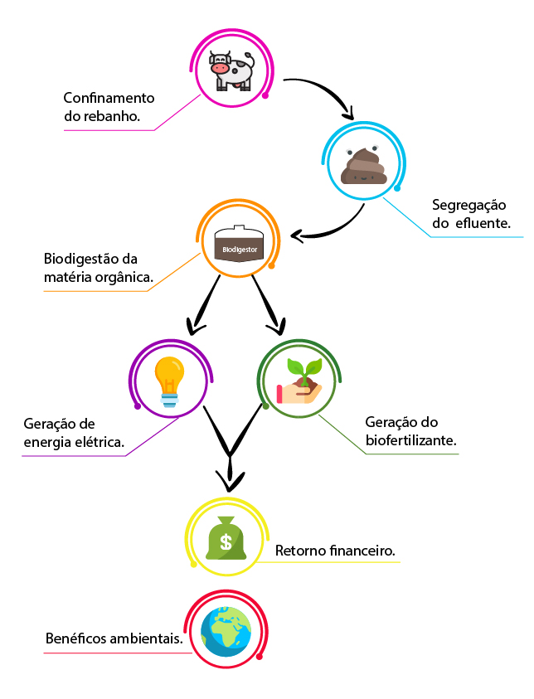
Fazenda Olhos d’Água

Slide 7
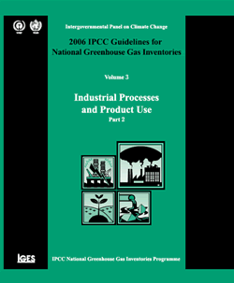
Estimativa da produção de biogás

Slide 8
Estimativa da produção de biogás
1 º - Estimar a quantidade de sólidos voláteis da população estudada
$${VS}_{LT,Y}=\left(\frac{W_{local}}{W_{padrão}}\right)×{VS}_{padrão }×{nd}_{y}$$
Variável | Valor | Unidade de medida
W_{Local} | 250 | kg
W_{padrão} | 400 | kg
VS_{padrão} | 2,9 | kg_{matéria seca}/animal/ano
nd_{y} | 365 | dias

Slide 9
Estimativa da produção de biogás
2 º - Estimar o potencial de produção de biogás
$$V_{biogás}=N_{LT,y}×{VS}_{local}×{MS\%}_{BI,j}×{nd}_{y}×BSV×0,78$$
Variável | Valor | Unidade de medida
N_{LT,y} | 250 | Número médio de animais
VS_{Local} | 1,81 | kg
MS%_{BI,j} | 1 | kgmatéria seca/dia
nd_{y} | 365 | Dias de operação da planta
BSV | 0,45 | m³Biogás/Kg_{matéria seco}

Slide 10
Redução de emissão de gases de efeito estufa
$${BE}_{y}={GWP}_{{CH}_{4}}×ρ_{{CH}_{4}}×UFb×Σ_{j,LT}{MCF}_{j}×B_{0,LT}×N_{LT,y}×{VS}_{LT,y}×{MS\%}_{BI,j}$$
Variável | Valor | Unidade de medida
GPW_{CH4} | 21 | GWP
ρ_{CH4} | 0,00067 | T/m³
UFb | 0,94 | Adimensional
∑j,LTMCFj | 0,76
B0,LT | 0,45 | CH₄/kg_{massa} _{seca}
NLT,y | 250 | Número médio de animais
VSLT,y | 1,81 | kg_{matéria} _{seca}/animal/ano
MS%BI,j | 1 | Adimensional
ndy | 365 | dias
Fator de correção | 0,78 | Adimensional

Slide 11
Estimativa do potencial de geração de energia elétrica
1 º - Estimar o potencial elétrico disponível
$$Px =\frac{Q×P_{{CH}_{4}}}{31.536.000}×Ec×\frac{K}{100}$$
Variável | Valor | Unidade de medida
Q | 58.052,11 | m³/ano
Pc | 35.530.000 | J/m³
Ec | 1 | Adimensional
K | 100

Slide 12
Estimativa do potencial de geração de energia elétrica
2 º - Estimar a energia elétrica disponível
$$E = Px×Rend×∆t$$
Variável | Valor | Unidade de medida
Px | 6.534,84 | KW
Rend | 0,8
Δt | 31536000 | segundos

Slide 13
Estimativa do ganho com a venda de crédito de carbono
1 tonelada de carbono equivalente
correspode a
1 crédito de carbono
valor comercial
R$33,60

Slide 14
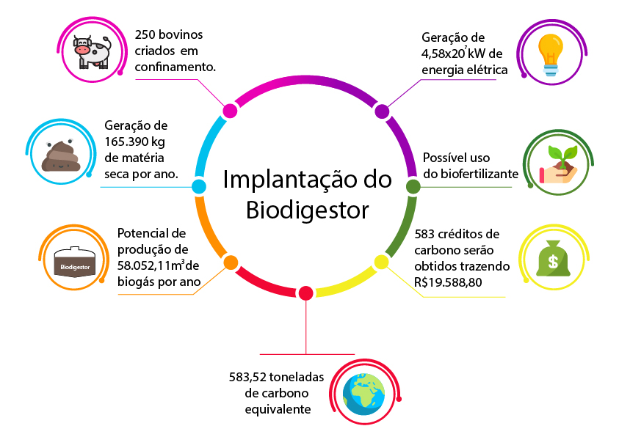
Fazenda Olhos d’Água

Slide 15
Conclusões e Recomendação
Comprovada a viabilidade técnica da implantação do biodigestor.
Análises mais acuradas da viabilidade econômica da implantação do biodigestor.
Amostragens e análises do biofertilizante com vistas ao monitoramento das características do efluente.

Slide 16
Perguntas?

Slide 17
Obrigado!
Rodrigo Martins Souza e Silva
martinsrodrigoeng@gmail.com
(61) 98165-3804

